Slide 1
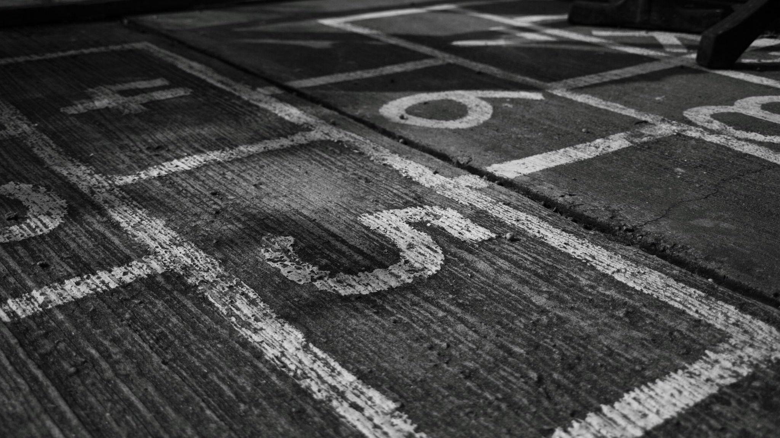
MI primera app
Joaquin SAAVEDRA

Slide 2
¿Qué app hacer?
Estaba pensando en el conocimiento para poder, expandirlo en masa a todo el mundo, algo accesible, algo que me dejara poder compartir al mundo y estuviera en los bolsillo de todos.

Slide 3

Una APP DE LIBRERÍA.
Una app donde estuvieran todos los libros del mundo, donde fueran descargables. Donde los médicos pudieran descargar libros caros de manera accesible, políticos pudieran leer archivos y ensayos en pdf.

Slide 4
Por ende se ocupo
Visual code stude
Angular
NodeJS.

Slide 5
Con código limpio
Donde la gente pueda tener un inicio de sección.
Un registro
Ya si quiere la gente quiere puede comprar.

Slide 6
Quiero que el conocimiento llegue a todo el mundo.
La educación es un privilegio cuando será normalizada y todos tengan educación de calidad la sociedad, cuando la sociedad tenga esta solución, el mundo avanzara a un mejor presente donde habrá mas equidad.

